Slide 1
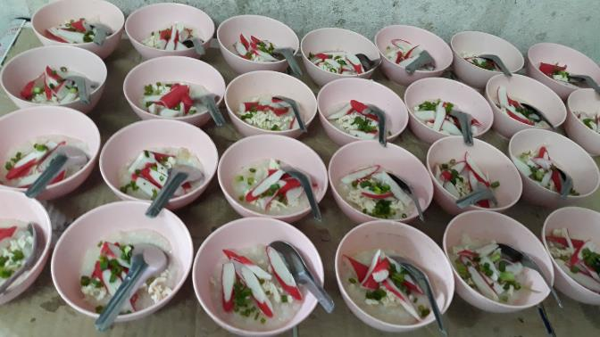
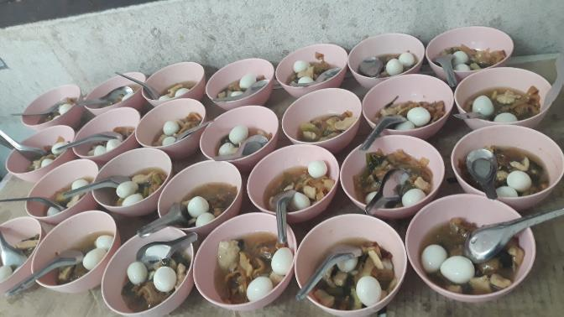
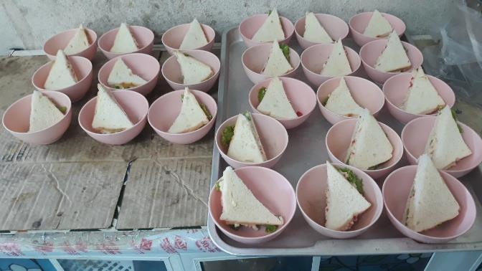
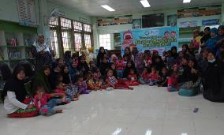
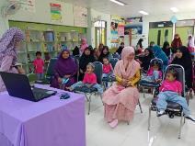
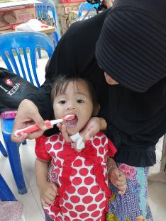
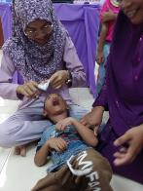
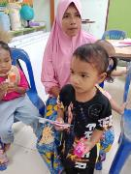
โครงการส่งเสริมสุขภาพช่องปากในศูนย์เด็กเล็กบ้านเปียะ
กองทุนหลักประกันสุขภาพองค์การบริหารส่วนตำบลดาโต๊ะ
อำเภอหนองจิก จังหวัดปัตตานี

Slide 2
โครงการส่งเสริมสุขภาพช่องปากในศูนย์เด็กเล็กบ้านเปียะ
อัตราฟันผุในศูนย์พัฒนาเด็กเล็กบ้านเปียะเพิ่มขึ้นอย่างรวดเร็วในช่วงอายุ 1-3 ปี 40 คน ใน 68 คน สาเหตุหลักที่ ทำให้เด็กมีฟันผุ มาจากพฤติกรรมของมารดาในการเลี้ยงดูบุตรที่ไม่ถูกต้อง รวมถึงการดูแลทำความสะอาด ช่องปากไม่ถูกวิธี และมีพฤติกรรมการบริโภคที่ไม่เหมาะสมก่อให้เกิดโรคฟันผุในฟันน้ำนมอย่างรุนแรง ทำให้เด็กมีความเจ็บปวด เคี้ยวอาหารไม่ได้ตามปกติ ได้รับสารอาหารที่จำเป็นไม่เพียงพอและส่งผลต่อพัฒนาการ การเจริญเติบโตของเด็กได้
ศูนย์พัฒนาเด็กเล็กบ้านเปียะ ได้ให้ความสำคัญในการเฝ้าระวังทันตสุขภาพและตระหนักถึง ความสำคัญของปัญหาดังกล่าว จึงได้จัดทำโครงการส่งเสริมป้องกันทันตสุขภาพในเด็กก่อนวัยเรียน

Slide 3
วัตถุประสงค์/ตัวชี้วัด
1. เพื่อให้ผู้ปกครองมีความรู้เกี่ยวกับโรคในช่องปากและวิธีการแก้ไข
2. เพื่อให้ผู้ปกครองมีความตระหนักถึงสุขภาพของฟัน
3. เพื่อให้ผู้ปกครองมีความรู้วิธีการแปรงฟันและสามารถแปรงฟันให้กับลูกได้อย่างถูกวิธี

Slide 4
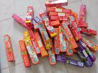
งบประมาณโครงการส่งเสริมสุขภาพช่องปากในศูนย์เด็กเล็กบ้านเปียะ
ที่ | รายการ | จำนวน | หน่วย | ราคาต่อหน่วย | รวมเงิน
1 | ค่าตอบแทนวิทยากร | 6 | ช.ม. | 600 | 3,600
2 | ค่าป้ายโครงการ 1.20x2.40 ม. | 1 | ผืน | 720 | 720
3 | อาหารว่างและเครื่องดื่ม | 150 | ชุด | 25 | 3,750
6 | อาหารกลางวันและเครื่องดื่ม | 75 | ชุด | 50 | 3,750
7 | วัสดุฝึกอบรม
8 | แปรงสีฟันและยาสีฟัน | 75 | ชุด | 80 | 6,000
9 | สมุด ปากกาแฟ้มพลาสติก เอกสาร | 75 | ชุด | 50 | 3,750
10 | ฟลูออไรด์วานิช | 2 | หลอด | 1,800 | 3,600
 | รวมเงิน |  |  |  | 25,170

Slide 5
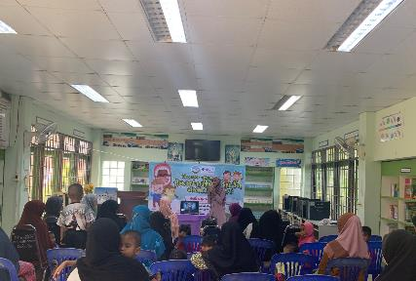
กิจกรรมความรู้เกี่ยวกับสุขภาพฟันและเหงือกของเด็ก

Slide 6
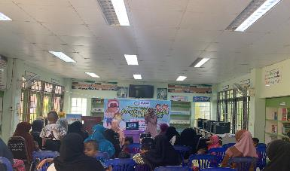
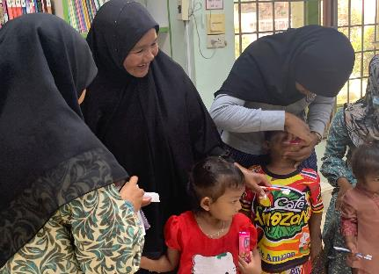
วิทยากรสาธิตวิธีการแปรงฟันให้กับผู้ปกครอง

Slide 7
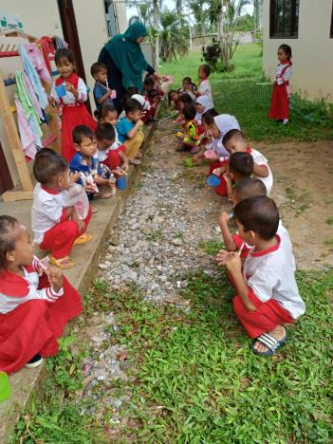
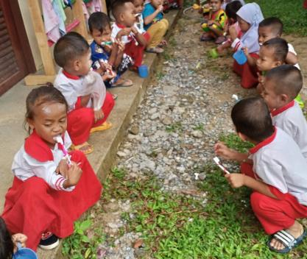
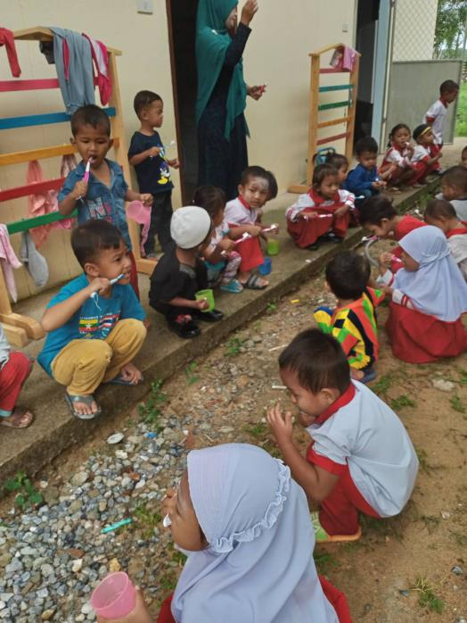
กิจกรรมครูและนักเรียนร่วมกันแปรงฟัน

Slide 8
แผนภูมิแสดงพฤติกรรมการแปรงฟัน
นักเรียนที่เข้าร่วมทั้งหมด 68 คน

Slide 9
ผลที่ได้รับ
พ่อ แม่ ผู้ปกครอง และเด็กในศูนย์พัฒนาเด็กเล็ก มีความรู้วิธีการแปรงฟันให้กับลูกได้อย่างถูกวิธี
และมีความรู้เกี่ยวกับโรคในช่องปากและวิธีการแก้ไขให้กับลูกได้อย่างถูกต้อง

